Slide 1

基于智能交互的海丝文物数字化活化系统设计与实现
主讲人：
AiPPT
时间：
202X.X
Notes:
主讲人：时间：基于智能交互的海丝文物数字化活化系统设计与实现AiPPT202X.X

Slide 2
01
目录
选题背景与意义
02
国内外研究现状
CONTENTS
03
总体研究方案
04
创新与难点
05
研究计划
06
总结
Notes:
CONTENTS010203040506目录选题背景与意义国内外研究现状总体研究方案创新与难点研究计划总结

Slide 3
01
PART
选题背景与意义
Notes:
PART01选题背景与意义

Slide 4
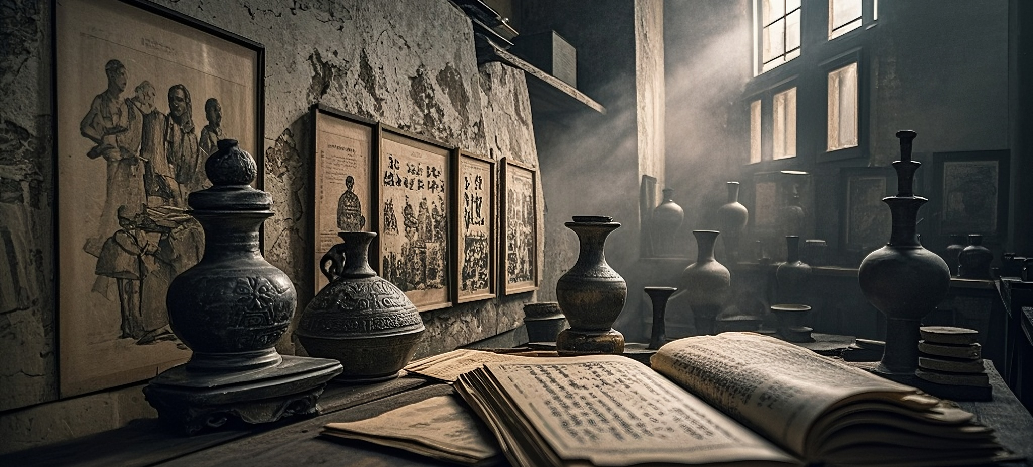
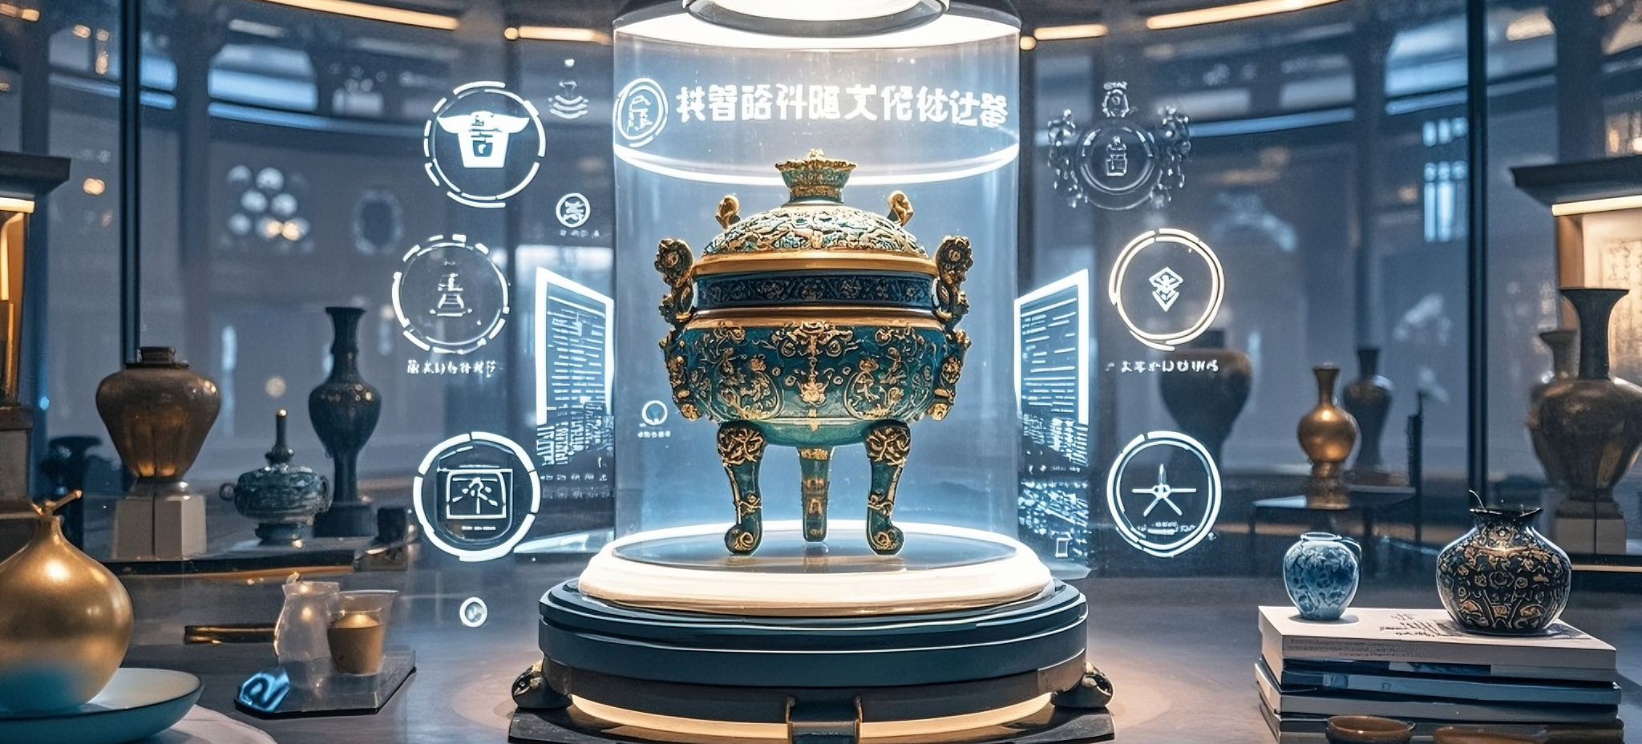
研究背景：文化传承的困境与科技机遇
01
02
03
困境：传统文物展示方式静态、单向，体验感弱。
机遇：智能交互技术为文物活化提供新路径。
意义：服务海丝文化传承，创新技术应用场景。
Notes:
010203困境：传统文物展示方式静态、单向，体验感弱。研究背景：文化传承的困境与科技机遇机遇：智能交互技术为文物活化提供新路径。意义：服务海丝文化传承，创新技术应用场景。

Slide 5
02
PART
国内外研究现状
Notes:
PART02国内外研究现状

Slide 6

现状分析：现有研究的成果与不足
01
02
03
海丝研究：学术深入，但数字化传播手段不足。
技术应用：呈"碎片化"，缺乏深度交互与系统整合。
研究空白：技术与内容割裂，为本课题提供创新空间。
Notes:
010203海丝研究：学术深入，但数字化传播手段不足。现状分析：现有研究的成果与不足技术应用：呈"碎片化"，缺乏深度交互与系统整合。研究空白：技术与内容割裂，为本课题提供创新空间。

Slide 7
03
PART
总体研究方案
Notes:
PART03总体研究方案

Slide 8
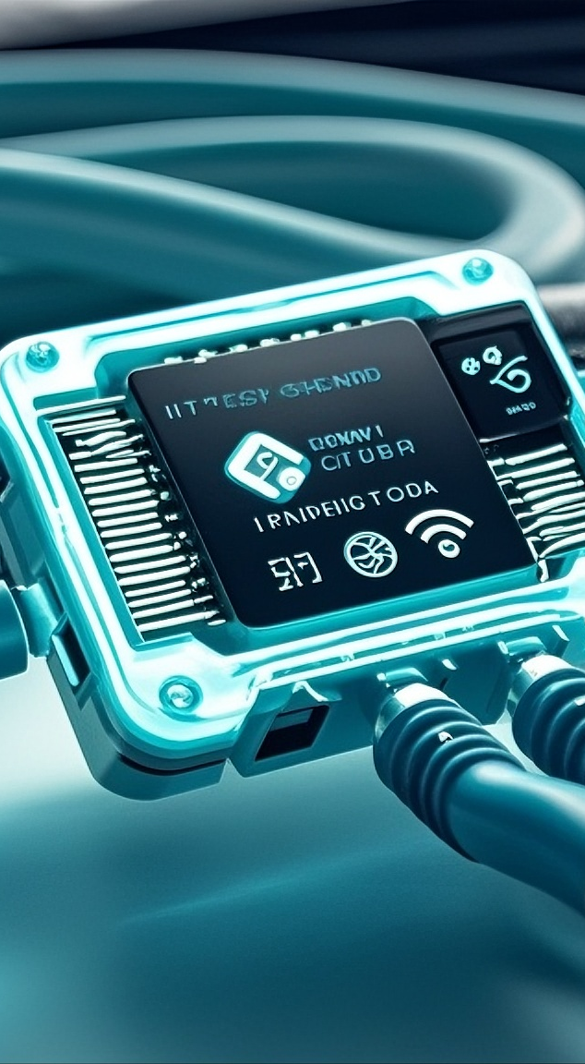
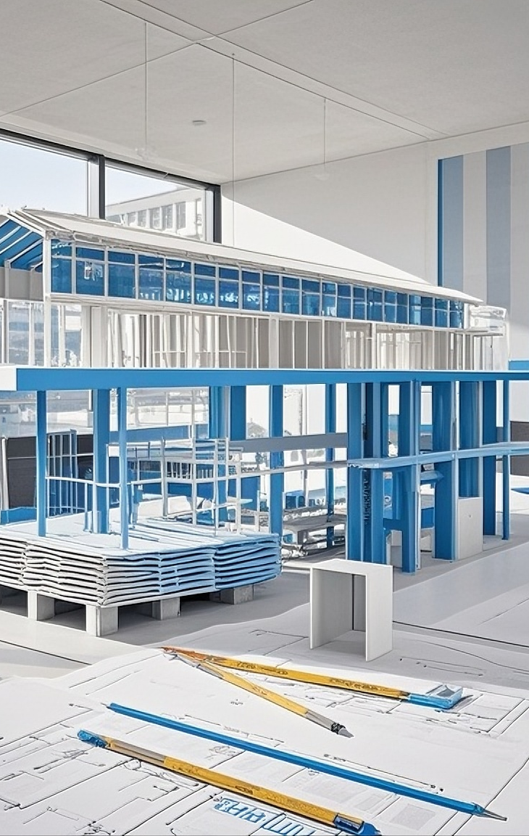
研究内容：“四柱一体”系统架构
外观设计：文物造型的现代化载体。
电路系统：低功耗、多传感器的硬件基础。
交互应用：多模态自然交互的人机接口。
知识库：结构化知识图谱与智能检索核心。
Notes:
外观设计：文物造型的现代化载体。研究内容：“四柱一体”系统架构电路系统：低功耗、多传感器的硬件基础。交互应用：多模态自然交互的人机接口。知识库：结构化知识图谱与智能检索核心。

Slide 9
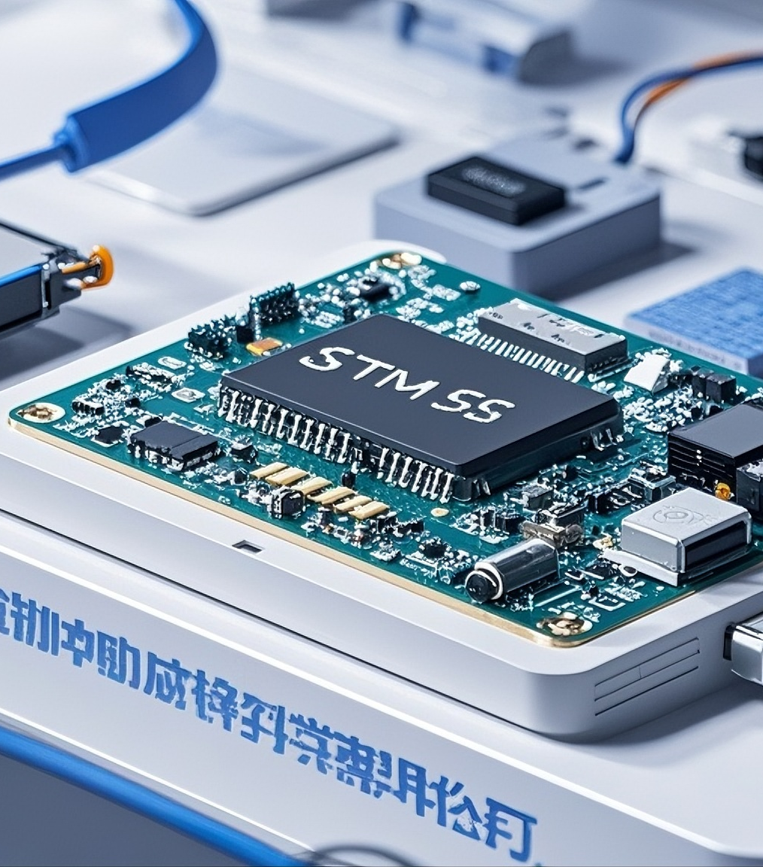
技术路径：关键技术实现
01
硬件：基于ESP32- S3的集成设计。
02
软件：知识图谱与多模态交互逻辑。
03
算法：声纹识别与内容自适应推送。
Notes:
030102硬件：基于ESP32- S3的集成设计。技术路径：关键技术实现软件：知识图谱与多模态交互逻辑。算法：声纹识别与内容自适应推送。

Slide 10
04
PART
创新与难点
Notes:
PART04创新与难点

Slide 11
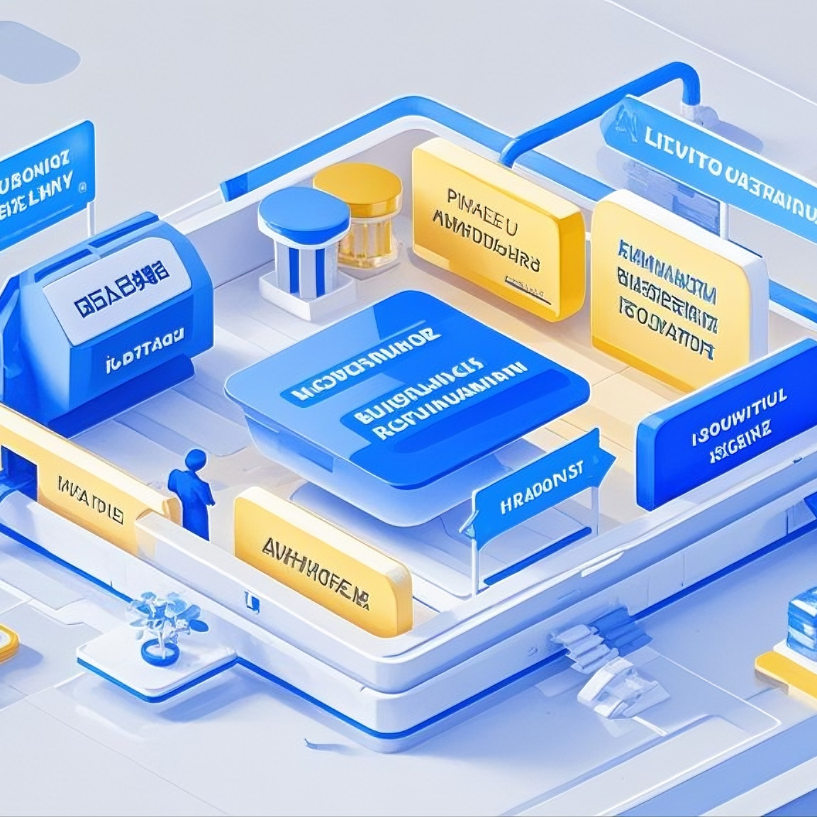
项目创新点
系统性创新：软硬件协同的一体化平台。
交互创新：知识驱动的多模态自然交互。
内容创新：构建海丝文物深度知识图谱。
Notes:
系统性创新：软硬件协同的一体化平台。项目创新点交互创新：知识驱动的多模态自然交互。内容创新：构建海丝文物深度知识图谱。

Slide 12
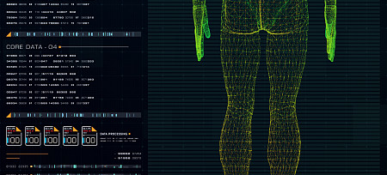
技术难点与对策
难点：高精度数字化重建 - > 对策：结构光扫描。
难点：跨年龄内容呈现 - > 对策：用户认知模型。
难点：复杂环境语音交互 - > 对策：麦克风阵列降噪。
Notes:
难点：高精度数字化重建 - > 对策：结构光扫描。技术难点与对策难点：复杂环境语音交互 - > 对策：麦克风阵列降噪。难点：跨年龄内容呈现 - > 对策：用户认知模型。

Slide 13
05
PART
研究计划
Notes:
PART05研究计划

Slide 14
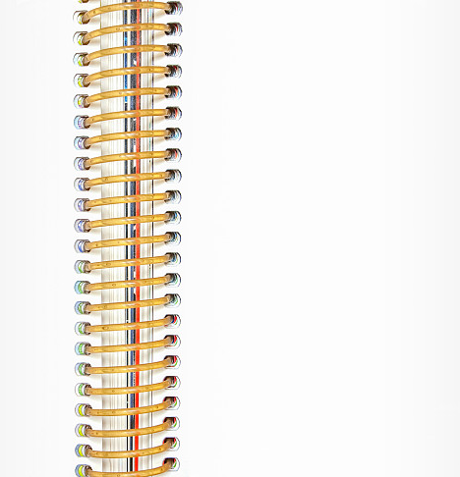
进度安排与预期成果
进度：已完成为期两个月的文献调研与系统设计。
成果：完成系统原型，申请软件著作权，发表学术论文。
计划：下一步进行硬件搭建、软件开发与系统集成测试。
Notes:
进度：已完成为期两个月的文献调研与系统设计。进度安排与预期成果计划：下一步进行硬件搭建、软件开发与系统集成测试。成果：完成系统原型，申请软件著作权，发表学术论文。

Slide 15
06
PART
总结
Notes:
PART06总结

Slide 16
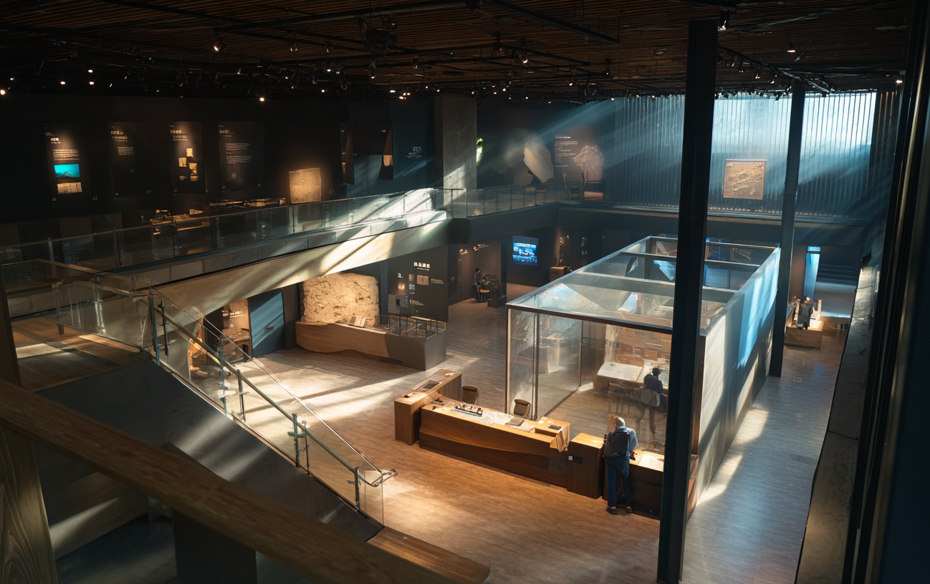
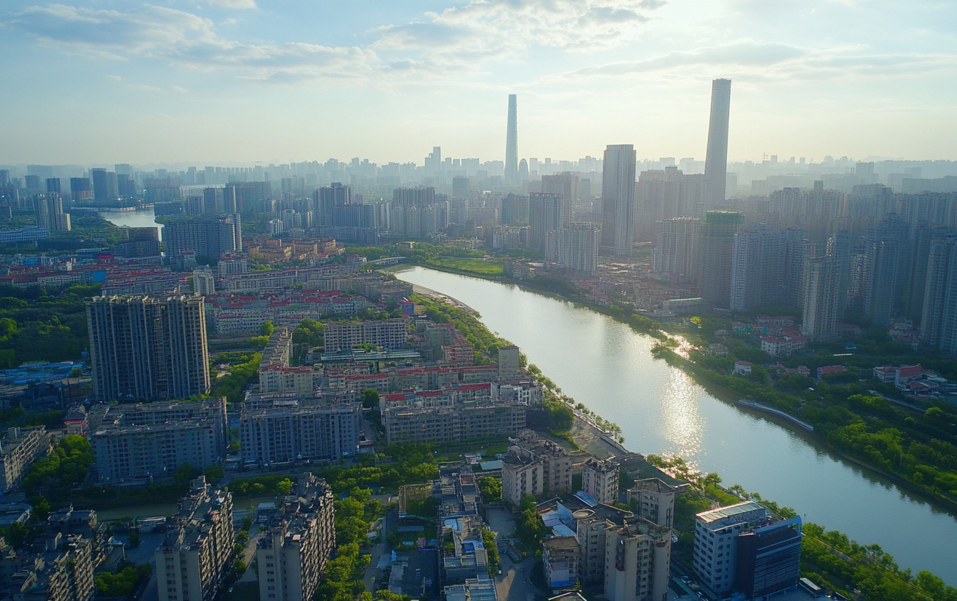
总结与展望
总结：本项目设计了一套创新系统解决文物活化难题。
展望：优化系统，寻求合作，推动成果落地应用。
结束语：敬请各位老师批评指正！
Notes:
总结：本项目设计了一套创新系统解决文物活化难题。总结与展望展望：优化系统，寻求合作，推动成果落地应用。结束语：敬请各位老师批评指正！

Slide 17
谢谢大家
主讲人：
AiPPT
时间：
202X.X
Notes:
主讲人：时间：谢谢大家AiPPT202X.X

